Slide 1
Chap. 11 : La communication globale 3. Contrôler l’identité numérique de l’entreprise
Internet est devenu l'un des premiers moyens de communication avec le public et la réputation d’une entreprise se joue en grande partie sur le web.
Les clients potentiels ou actuels se tournent largement vers les sites internet, les blogs, les forums et les réseaux sociaux pour s’informer et partager leurs expériences avec leur communauté.
La réputation de l'entreprise se joue de plus en plus sur le Web.
L’entreprise doit donner une image positive et valorisante qui transmet ses valeurs, sa philosophie, son quotidien, son l'actualité.
La société doit être particulièrement vigilante sur les contenus qui la concernent et qui sont publiés sur son site et sur les réseaux sociaux.

Slide 2
3. Contrôler l’identité numérique de l’entreprise 3.1. Site internet
Il présente l’entreprise, les produits, l’activité, l’actualité et permet de demander des devis ou d’acheter.
Sa conception répond aux mêmes exigences que celles mises en œuvre pour concevoir une plaquette.
lister les informations à mettre en ligne puis les structurer en domaines puis en pages.
Hiérarchiser les informations afin de pouvoir les relier par des liens hypertextes.
La structure du site est souvent représentée sous la forme d'un organigramme qui détaille l’arborescence de l’index aux pages qui détaillent les contenus.
Page d'accueil (Index)
Société
Actualité
Economique
Affaire
Catalogue
Contact
Premium
Prod. E1
Prod. E2
Prod. P1
Prod. P2
Prod. A1
Prod. A2

Slide 3
3. Contrôler l’identité numérique de l’entreprise 3.1. Site internet
La structure du site est souvent représentée sous la forme d'un organigramme qui détaille l’arborescence de l’index jusqu’aux pages qui détaillent les contenus selon leur nature.
Page d'accueil (Index)
Société
Actualité
Economique
Affaire
Catalogue
Contact
Premium
Prod. E1
Prod. E2
Prod. P1
Prod. P2
Prod. A1
Prod. A2

Slide 4
3. Contrôler l’identité numérique de l’entreprise 3.2. réseaux sociaux
Les avantages
Ils sont une vitrine interactive et en temps réel de l’actualité de l’entreprise.
Pour « accrocher » des abonnées, les informations mises en lignes doivent être vivantes, dynamiques et mises à jour régulièrement.
Par le jeu des abonnements, le réseau permet de créer une communauté qui par cette démarche manifeste l’intérêt qu’il porte à la société.
=> Pour cette raison une attention particulière doit être accordée à la nature et à la qualité des posts mis en ligne afin d’éviter la fuite des abonnés ou les réactions négatives qui peuvent se transformer en « Badbuzz ». C’est le cas notamment lorsque la communication est trop commerciale ou lorsque cette dernière est en contradiction avec les valeurs prônées.

Slide 5
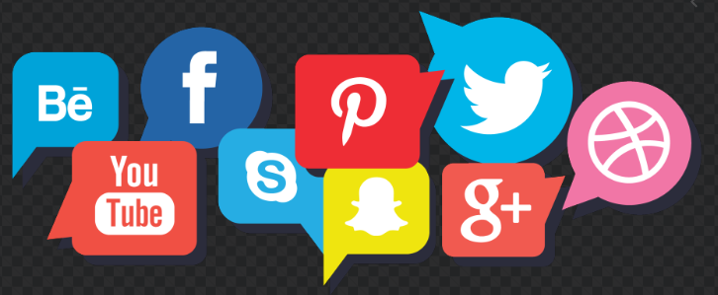
3. Contrôler l’identité numérique de l’entreprise 3.2. réseaux sociaux
Les avantages
Les contenus sont principalement informatifs et concernent le plus souvent la vie de l’entreprise, ses projets, son actualité, ses produits, ses services, des conseils et des informations destinées à aider et fidéliser les abonnés. En retour les abonnées peuvent y partager leurs commentaires, remarques et avis.
Les fonction « likes » ou « j'aime » permettent de partager les coups de cœur avec sa communauté ainsi que ses avis et commentaires. Ces fonctionnalités sont enrichissantes pour l’entreprise qui peut connaitre en temps réel l’avis des internautes. L’effet viral de ce partage d’informations peut être un puissant moyen de promotion pour l'entreprise et ses produits.

Slide 6
3. Contrôler l’identité numérique de l’entreprise 3.2. réseaux sociaux
Les risques
La viralité du web et des réseaux sociaux peut devenir un piège redoutable et le moindre problème (un tweet ou un post d'un client mécontent ou un scandale éthique) peut rapidement dégénérer et être partagé entre plusieurs milliers voire plusieurs millions d’internautes.
Les conséquences peuvent être immédiates ou plus insidieuses avec des commentaires négatifs qui s'accumulent et dégradent lentement la réputation de la marque, du produit ou de l’entreprise.
Plusieurs types d’informations présentent un danger : les fausses nouvelles, les commentaires négatifs des clients ou du personnel, les informations vraies que l’entreprise préfère ne pas ébruiter.
L’entreprise doit les anticiper, dans la mesure du possible, et préparer les réponses à y apporter.

Slide 7
3. Contrôler l’identité numérique de l’entreprise 3.2. réseaux sociaux
Les solutions
Nommer un animateur réseaux (gestionnaire de réseaux ou community manager). Il gère les comptes de l’entreprise (Facebook, Instagram, Twitter, Pinterest, TikTok, LinkedIn…). Il publie les informations et fait l’interface avec l’entreprise. Il est modérateur des réseaux, il surveille les posts et intervient lorsque des réactions négatives ou des dysfonctionnements apparaissent. Il répond aux questions ou les transmet aux personnes concernées et il assure une partie de la veille concernant l’e-réputation.
Créer des comptes au nom de l’entreprise ou de la marque sur les réseaux sociaux (même si les comptes ne seront pas utilisés), pour empêcher d’autres personnes de prendre possession du nom de la marque ou de l’entreprise.

Slide 8
3. Contrôler l’identité numérique de l’entreprise 3.2. réseaux sociaux
Les solutions
Mettre en place une veille efficace de l’e-réputation. Elle doit concerner le nom de la marque ou de l’entreprise. Il faut l’étendre à toutes les façons dont le nom de l’entreprise ou de la marque peut être écrit, surnoms, noms des dirigeants, slogan, hashtags, etc. Identifier et exclure les homonymes, etc. Utiliser des outils de veille performants et les paramétrer de façon approfondie.
Suivre les conversations et interagir avec la communauté, même quand elle ne pose pas directement une question et transmettre les signaux produits aux personnes concernées dans l’entreprise.
Créer une charte d’utilisation des réseaux : elle contribue à protéger l’entreprise contre les dérapages de certains salariés sur les réseaux et permet de sensibiliser le personnel sur les effets que peuvent avoir leurs actions en ligne sur la réputation de l’entreprise.
Inciter les dirigeants à avoir un compte professionnel : les dirigeants actifs sur les réseaux sociaux sont plus populaires auprès de leurs employés.

